Slide 1
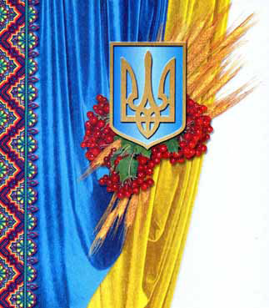
Моя Україно,
Я чую твій голос,
Пшеничний твій колос
У душу мені засіває зерно,
Моя Україно,
Колиско-калино,
Пізнати тебе мені щастя дано…

Slide 2
Утворення української козацької держави
План:
1. Органи державної влади, фінансова та судова системи.
2. Адміністративно – територіальний устрій.
3. Українська армія.
4. Економічна і соціальна політика Української держави.

Slide 3
Визначення:
Республіка (від лат. res publica — справа громади) — форма державного правління, за якої верховні органи державної влади обираються на певний термін, з окресленими законами повноваженнями; існує поділ влади на законодавчу, виконавчу, судову.
Демократія - тип держави, яка декларує і втілює на практиці принципи народовладдя, права і свободи громадян, контроль за діяльністю органів влади.

Slide 4
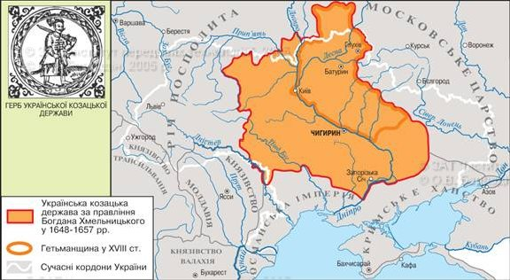
Українська гетьманська держава -
Військо Запорізьке або Гетьманщина

Slide 5
ГЕНЕРАЛЬНА (ВІЙСЬКА) РАДА
Найвищий законодавчий орган держави
Старшинська рада | Гетьман
Розглядали всі питання міжнародної політики , затверджували міські привілеї та смертні вироки тощо.
Виконавча і судова влада зосереджувалися в руках гетьмана
Генеральний уряд
Генеральна військова канцелярія | Генеральна військова артилерія | Генеральний військовий скарб | Генеральний військовий суд | Генеральні осавули, хорунжий, бунчужний | Наказний гетьман

Slide 6
Адміністративно – територіальний устрій:
Столиця - м. Чигирин;
Держава складалася з Київського, Брацлавського, Чернігівського воєводств;
Територія держави ділилася на 16 полків;
На чолі полку стояв полковник;
Полки поділялися на сотні (сотники)
З-під влади полковників вийнято міста, що мали магдебурзького права, де керували традиційні органи міського самоврядування.
Запорізька Січ була окремою військово-адміністративною одиницею.

Slide 7
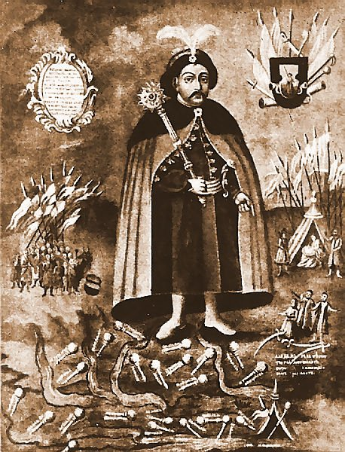
Проаналізуйте дану ілюстрацію. Як ви гадаєте, що на ній зображено?
  У центрі картини ми бачимо постать Богдана Хмельницького, а під нею - зображення території України, поділеної на полки. Полки позначені булавами, під якими написано назву полку. Ліворуч від постаті гетьмана - група козацької старшини, яка символізує козацьке військо, праворуч - гетьманське шатро з прапорами, над ним емблема Запорізького війська.
  (Ю. Коссак)

Slide 8
Українська армія
Створена за територіальним принципом
1648 р. був прийнятий військовий статут, що мав назву "Статті про устрій Війська Запорозького".
Піхота | Кіннота | Артилерія | Підрозділи прикордонної служби | Підрозділи розвідки | Загони, що постачали зброю, боєприпаси

Slide 9
Соціально-економічні зміни
Було ліквідовано землеволодіння польських магнатів, шляхти і католицької церкви; Ліквідовано фільварково-панщинну систему господарювання і кріпацтво.
провідну роль у житті держави відігравав козацький стан селяни отримали особисту свободу формувалася козацька, селянська, державна власність зростання старшинського землеволодіння

Slide 10
Молитва
Хоч доля в лицаря лиха,
Бо повно на землі гріха,
Та в Дім небесний поспіша
Козацька щирая душа.
Іде весь час з пітьмою битва –
Розмова з Господом – молитва.
Душа відшукує слова,
І дух в молитві ожива.
Із Богом у розмові тихій
Козак долає своє лихо,
Знаходить сили в палкім серці
Перемагати темінь в герці.
Прохати в Господа поради
Були завжди герої раді.
Вони в молитві, через піст
До світла прокладали міст!

